Slide 1
Classification Automatique du Statut Tensionnel
sur données MAPA
1 580
34
7
90.4%
Patients
Features MAPA
Algorithmes ML
Accuracy
MAPA (Mesure Ambulatoire de la Pression Artérielle) — un appareil que le patient porte 24h pour mesurer sa tension automatiquement toutes les 15-30 minutes, le jour et la nuit.

Slide 2
Pipeline complet du projet
01
02
03
04
05
06
07
01
02
03
04
05
06
07
PDFs MAPA bruts
Anonymisation
Extraction
Label LLM
EDA
Modélisation
API + Interface
1 580 rapports médicaux
4 pages par patient
›
›
extract_data.py
Regex → 47 colonnes
bp_summary.csv
›
›
›
brouillon
J’ai testé 7 modèles de Machine Learning.
›
j’ai utilisé un modèle LLM pour générer automatiquement le label médical à partir du diagnostic.
ollama
J’ai analysé les données pour comprendre leur distribution, les corrélations et détecter les problèmes.
j’ai développé une API Flask avec une interface web pour faire des prédictions directement à partir d’un PDF.
j’ai supprimé les informations sensibles des patients pour respecter la confidentialité

Slide 3
01_EDA.ipynb — Analyse Exploratoire des Données
Structure du dataset
Valeurs manquantes
Distribution cible
1 580 lignes × 47 colonnes
Types : float64, int64, object
Zéro doublons détectés
age : 18 NaN
aasi_sys : 38 NaN
circadian_* : 132 NaN
→ Imputées avant ML
health_label :
• not : 964 (61%)
• healthy : 615 (39%)
→ Classes déséquilibrées
Démographie
BP Distributions
Corrélations
Âge moyen : 50 ans
Min : 15 | Max : 97
Hommes : 805
Femmes : 774
all_avg_sys : 95–203 mmHg
all_avg_dia : 50–130 mmHg
Histogrammes quasi-normaux
Forte corrélation :
sys_day ↔ sys_night
load_pct ↔ avg_sys
Matrice heatmap coolwarm

Slide 4
brouillon.ipynb — Nettoyage & Préparation
Étapes de nettoyage
Résultat après nettoyage
1
Extraction statut_tensionnel par regex
sur colonne diagnostics
Patients finaux
1 460
2
Suppression 12 colonnes inutiles
(datetimes, texte brut, variance nulle)
Features pour ML
34
3
Exclusion 1 patient (readings_count=0)
et 119 «Inconnu»
NaN restants
0
4
Imputation NaN : médiane pour age/aasi
0 pour circadian (absence dipping)
Doublons
0
5
Encodage : sex, health_label, statut
via LabelEncoder
Distribution statut_tensionnel :
HTA vraie 756
Normale 635
Limite 69

Slide 5
brouillon.ipynb — Comparaison des 7 Algorithmes ML
#
Modèle
Accuracy
F1-Score
Perf.
🥇
Random Forest
90.41%
88.39%
🥈
Gradient Boosting
90.07%
88.86%
🥉
SVM
89.73%
87.56%
4
Decision Tree
89.38%
89.4%
5
Logistic Regression
89.38%
87.56%
6
XGBoost
89.38%
88.34%
7
KNN
88.36%
86.2%
→ Random Forest sélectionné : meilleure accuracy globale (90.4%) | Gradient Boosting : meilleur F1 (88.9%)

Slide 6
02_Modeling.ipynb — Modélisation Finale (Random Forest)
⚙️ Notebook 02_Modeling
📈 Résultats du modèle
14 features sélectionnées manuellement
90.8%
Encodage health_label → 0/1 (LabelEncoder)
Accuracy — Random Forest
Train/Test split stratifié 80/20
Top 5 features importantes :
RandomForest(n_estimators=100, random_state=42)
all_avg_sys
22%
Évaluation : accuracy + classification report
day_avg_sys
18%
Visualisation arbre 1 (profondeur 3)
night_avg_sys
15%
Importance des features (top 10)
day_sys_load_pct
12%
aasi_sys
9%
Sauvegarde : random_forest.pkl, label_encoder.pkl, feature_names.pkl

Slide 7
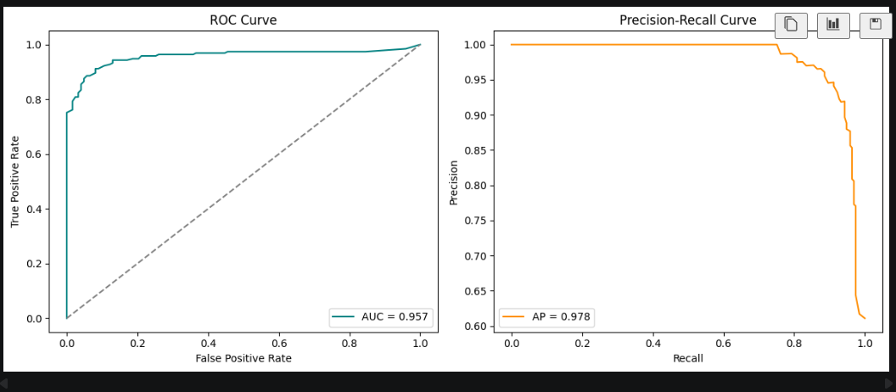
La courbe ROC montre la capacité du modèle à distinguer les deux classes. Plus la courbe est proche du coin en haut à gauche, meilleur est le modèle
La courbe Precision-Recall est utile quand les données sont déséquilibrées : plus la courbe est haute et au-dessus du taux de la classe positive, plus le modèle est performant.

Slide 8
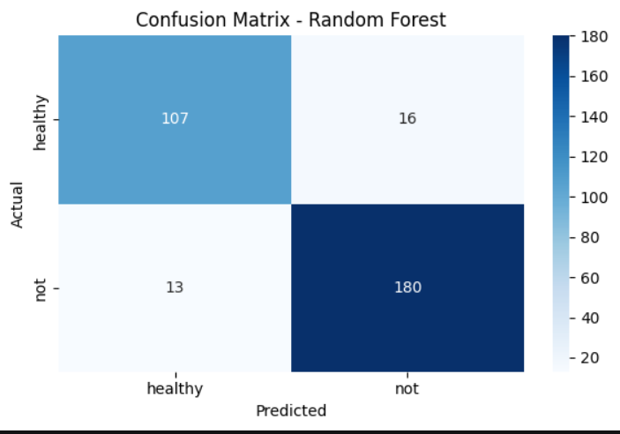
Résultat obtenu: la matrice de confusion montre que le modèle fait majoritairement des prédictions correctes (valeurs élevées sur la diagonale) avec quelques erreurs de confusion entre classes

